Slide 1
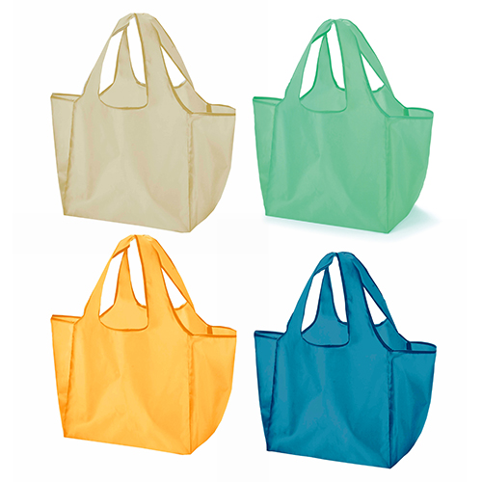
ピンク
【提案書】
携帯便利!ポーチ付きエコバッグ
特徴
マチが広く買い物カゴや自転車カゴにぴったり合うため、とっても使い勝手の良い携帯用エコバッグです。イベントやキャンペーンのちょっとした特典用としても喜ばれますのでおすすめです。
納期
納期スペース
仕様
素 材：バッグ/ポリエステル 収納ポーチ/ポリエステル・ポリプロピレン
サ イ ズ：バッグ/約35×22×50cm(取っ手含む) 収納ポーチ/約10×14cm
重 量： 51g
包 装：ポリ袋入り
お見積
お見積りスペース

